Slide 1
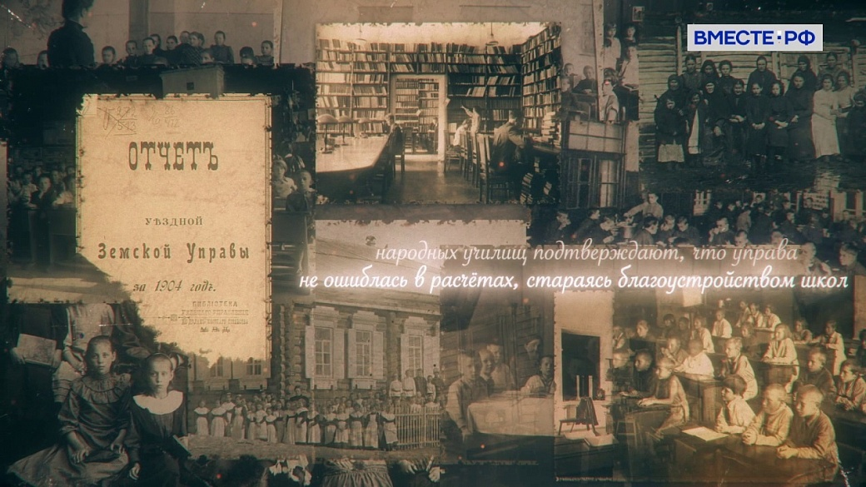
История образования от первых школ Руси до советских
Студент Ф.И.О: Хоанг Ван Куан
Группа №: P3166

Slide 2
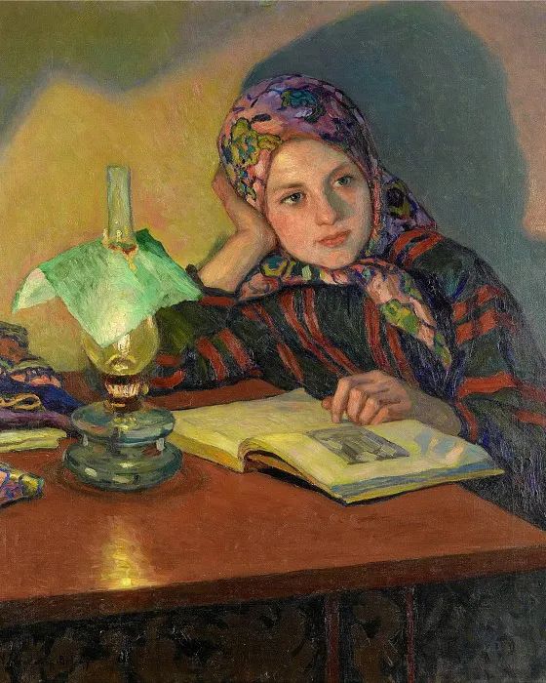
После крещения Руси в 988 году перед государством встала задача «привить» новую религию, а для этого было необходимо научить население грамоте. Появилась славянская азбука — ее создали специально для перевода церковных текстов греки Кирилл и Мефодий. В Киеве, Новгороде, Смоленске, Суздале, Курске открылись первые школы.
Первые школы

Slide 3
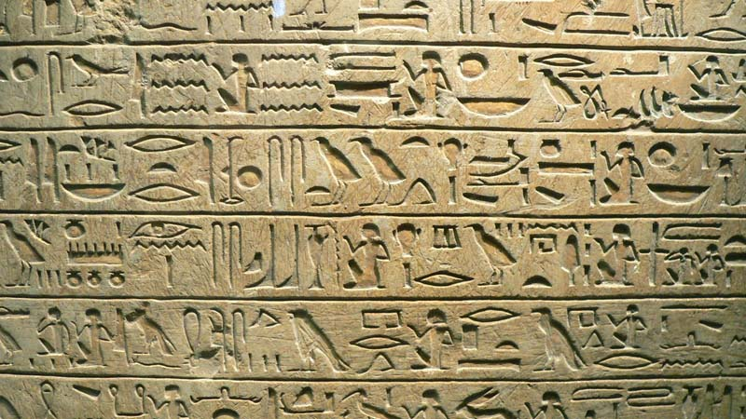
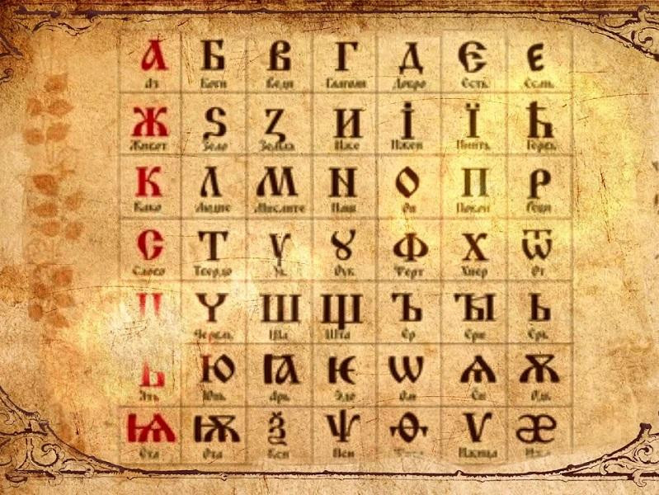
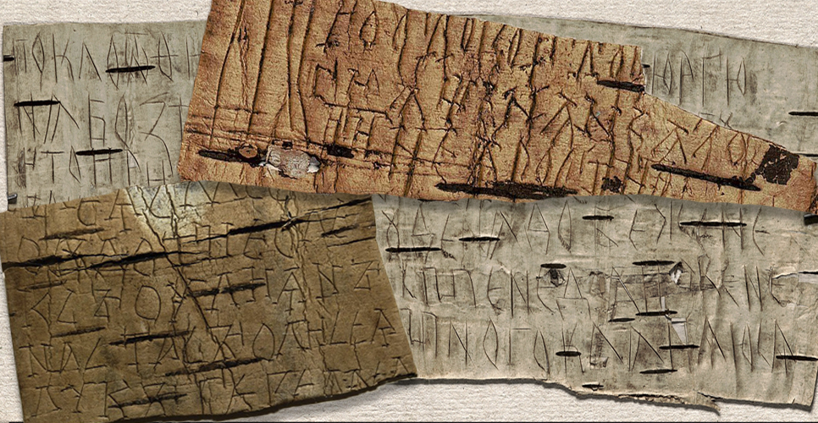
славянская азбука
берестяные грамоты

Slide 4
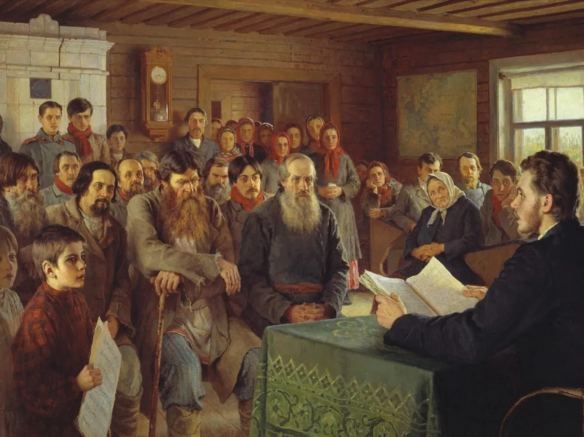
Учение в допетровской Руси
В XVII веке училища для мальчиков 8–12 лет держали духовные лица.В старших классах осваивали «семь свободных художеств»: грамматику, диалектику, риторику, церковное пение, арифметику, землемерие, включавшее сведения по геометрии и географии, и звездознание, то есть астрономию.

Slide 5
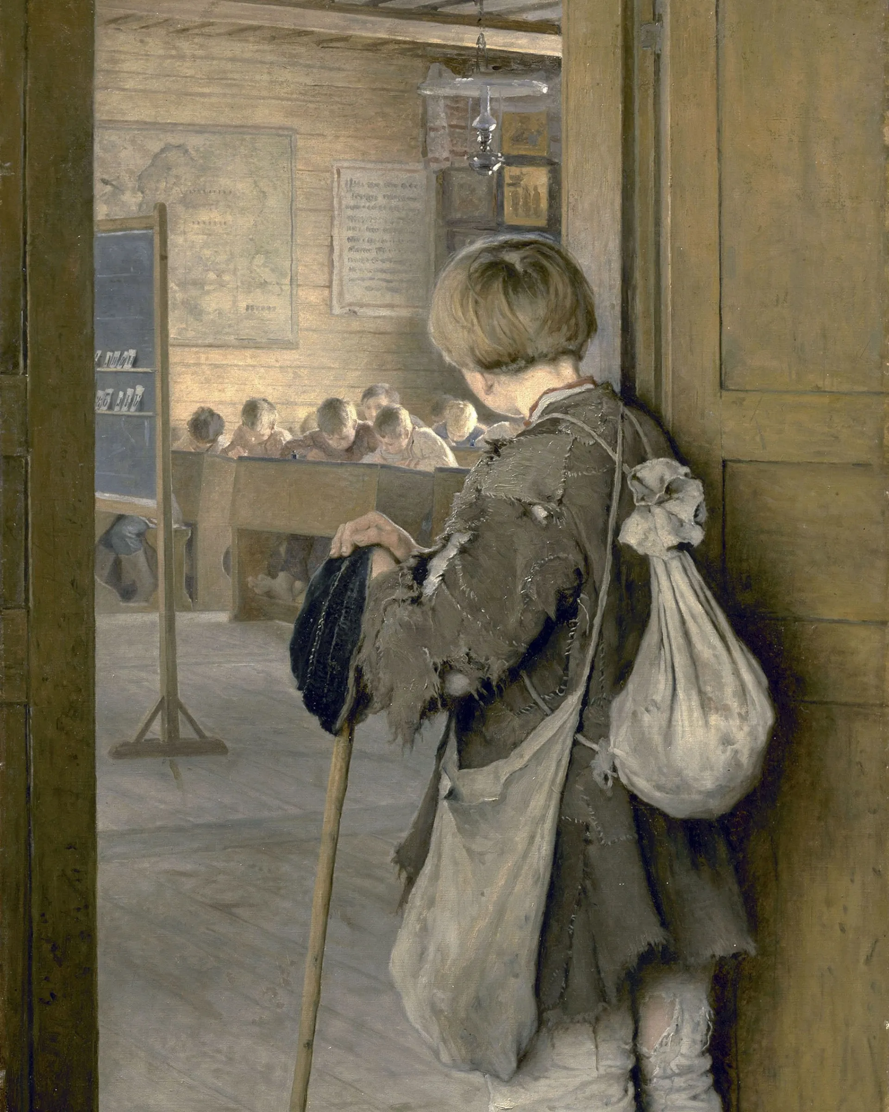
Старшие дети царя Алексея Михайловича под руководством поэта и богослова Симеона Полоцкого изучали латинский, греческий и польский языки, музыку. Но образованию младшего сына — будущего Петра I — не уделялось должного внимания.

Slide 6
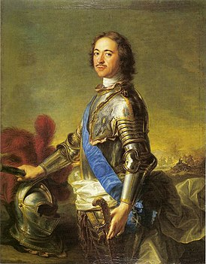
Школы при Петре I
Петр I понимал необходимость профессионального образования. Поэтому в 1701 году в Москве по его указу открыли Школу математических и навигацких наук. Учились в ней юноши разных сословий в возрасте от 12 до 20 лет. В 1714 году появились начальные цифирные школы — упор в них делали на арифметику и геометрию.
Одним из последних детищ Петра стала Академия наук. Ее император учредил в 1724 году. Однако работу она начала уже после смерти императора — в конце 1725 года. В состав академии входили гимназия и университет.

Slide 7
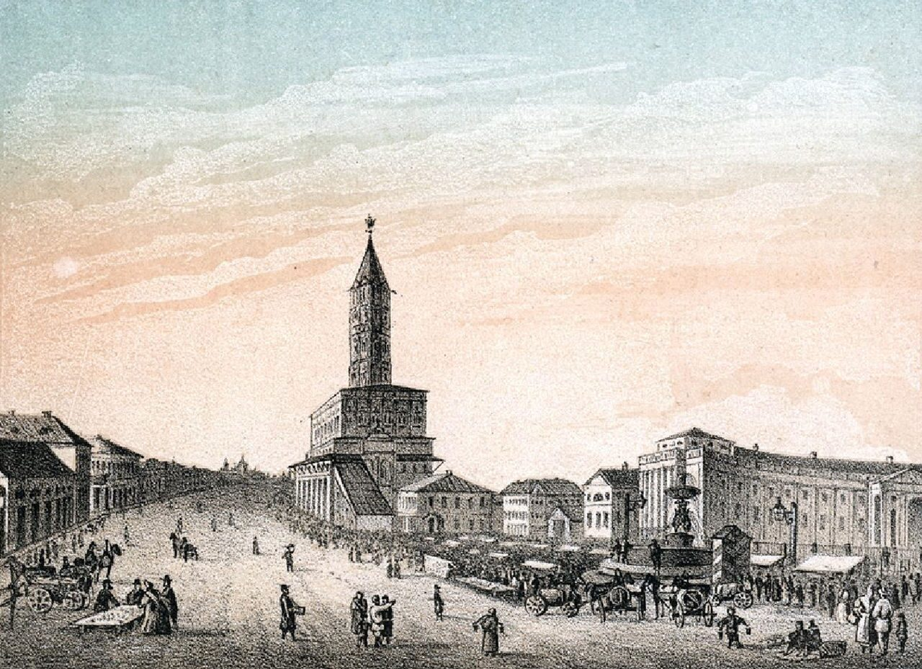
Школа математических и навигацких наук

Slide 8
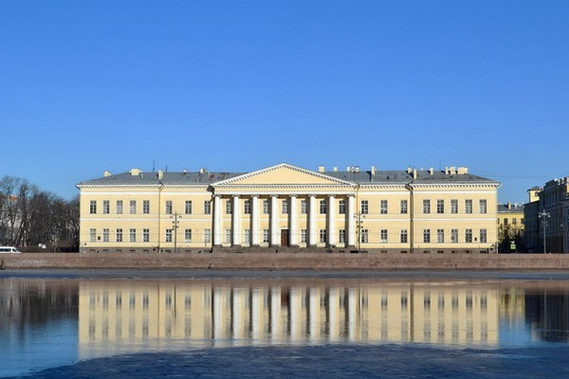
Академия наук

Slide 9
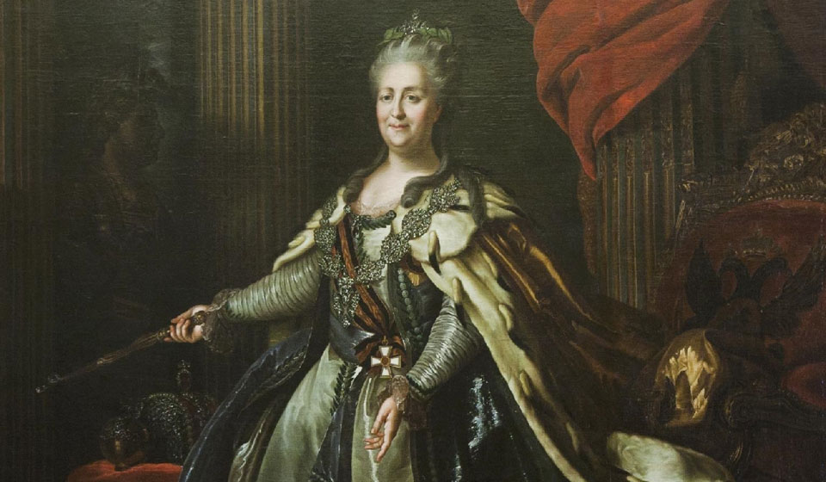
Реформа образования Екатерины II
Первое учебное заведение для девушек было открыто во время царствования Екатерины II. В 1764 году императрица учредила Воспитательное общество благородных девиц. В историю оно вошло как Смольный институт. Институт просуществовал до 1917 года.
В 1786 году приняли Устав народным училищам в Российской империи. Появились малые училища с двумя классами начального образования, а в крупных городах — средние училища с тремя классами, а также главные с пятилетним обучением (последний, четвертый класс длился два года).

Slide 10
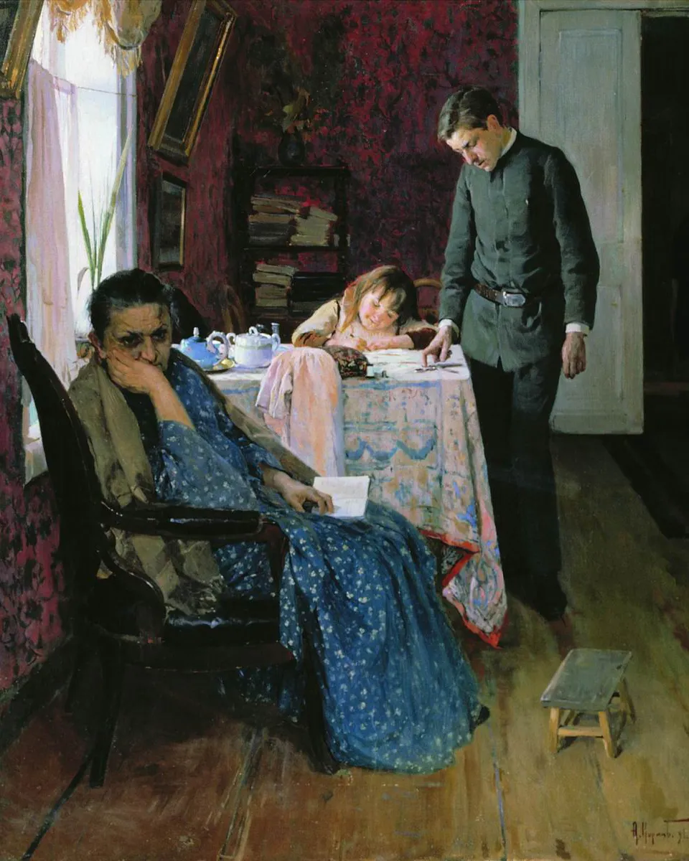
Образование в XIX веке
В 1802 году император Александр I учредил Министерство народного просвещения. Его основными принципами были бессословность (за исключением крепостных) и бесплатность начального образования.
В 1804 году при церковных приходах стали открывать начальные школы, куда ходили в основном крестьянские дети.
В 1811 году состоялся первый набор в Императорский Царскосельский лицей.
Все население империи получило доступ к образованию лишь после отмены крепостного права и учреждения в 1864 году земств — выборных органов местного самоуправления.

Slide 11
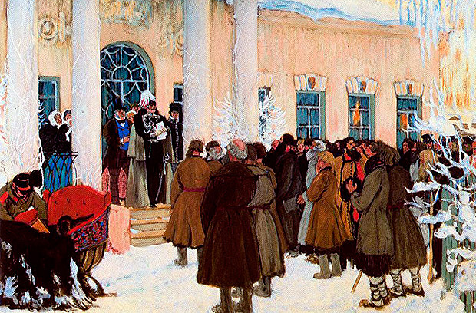
отмена крепостного права

Slide 12
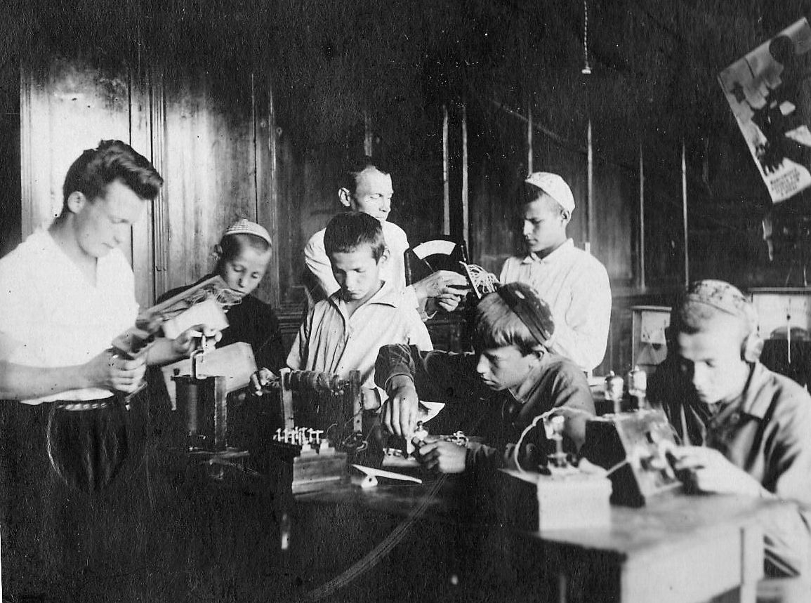
Советская школа
После Октябрьской революции 1917 года нужны были квалифицированные рабочие, поэтому в стране стали открываться трудовые школы.
1920-е годы прошли под знаком экспериментов. Отменили домашние задания, уроки истории заменили политграмотой и обществоведением.
Однако в 1927 году правительство обозначило уже не примерные, а обязательные программы и учебные планы. Больше всего учебных часов отводилось на уроки математики, русского и родного языка, обязательными стали Конституция СССР, чистописание, черчение, химия, труд.

Slide 13
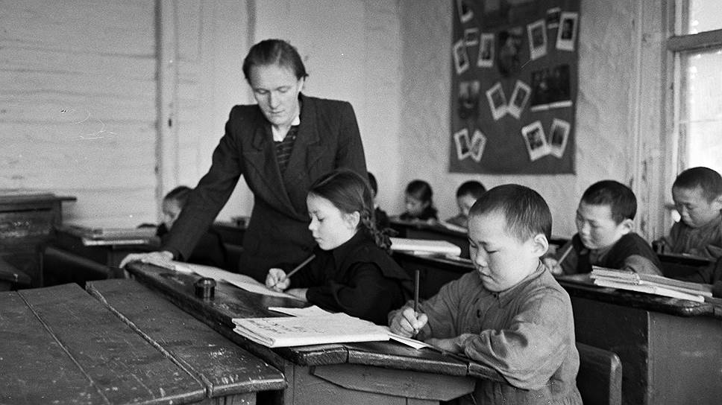
1930-е годы ввели обязательное сначала четырехлетнее, а затем семилетнее обучение для детей 8–10 лет.
В 1943 году в школу начали брать с семи лет. В послевоенное время появилась школьная форма, в программу добавили уроки логики, психологии, латыни. В эпоху холодной войны появился новый предмет — начальная военная подготовка, которая оставалась в программе до конца 1980-х.

Slide 14
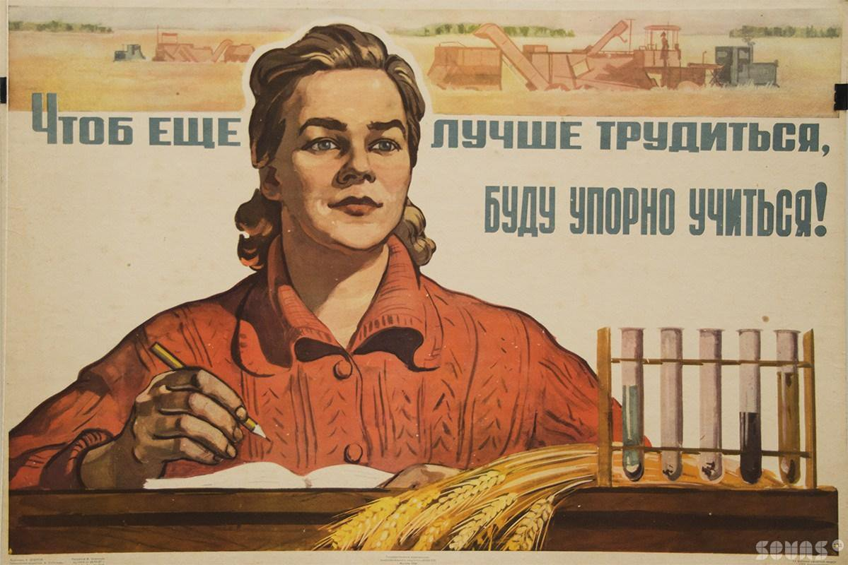

Slide 15


